Slide 1



Université de Sfax
Institut Supérieur d’Informatique et de Multimédia de Sfax
Rapport de stage de Master
Professionnel en innovation et
gestion de projet
Sciences et Technologies
Développement d'une application pédagogique pour les élèves de 6eme année de base
Réalisé par :
Akrouti Imed
Encadré par :
Imen Tounsi
Année universitaire 2020-2021
Notes:
Bonjour, avant de commencer, je voudrais tout d’abord remercier tous les membres de jury pour être présents et d’avoir accepter d’évaluer mon travail la présidente Mme. Karima dhuib , Mme rim wallha le rapporteur.
J’en profite pour remercier particulièrement mon encadrante Mme faiza Ghozzi et mon encadrant de société Mr Heni Ayadi pour leurs conseils durant toute le période de mon stage.

Slide 2

Plan
01
Introduction
02
Etude Préalable
03
Analyse des besoins
04
Modélisation conceptuelle
05
Réalisation
06
Conclusion
2
Notes:
D’abord je vais commençais la présentation par le plan composé de 6 parties
En 1er lieu je vais commencer par introduire le contexte de mon projet, puis de Etude Préalable puis Comparatif des solutions Blockchain ensuite on passe pour la Modélisation des sprints
Après je vais présenter l’application développer sous forme d’une vidéo démonstrative et finalement je vais clôturais cette présentation par une conclusion

Slide 3


Introduction
3

Slide 4

Introduction
Contexte du projet
Apprentissage en ligne
Enseignement traditionnel
Efficacité
Enseignement moderne
Papier
Difficultés
Technologie multimédia

Slide 5
Etude Préalable
5

Slide 6
Etude préalable
Etude préalable
01
Analyse de l’existant
02
Critique de l’existant
03
Solution proposée
6

Slide 7
Analyse de l’existant
Etude de l’existant
Etude
Préalable
Class Quizz
Peme
7

Slide 8



Critique de l’existant
Problématique
Une navigation difficile
Difficulté de la recherche des
documents
Une mauvaise adaptation aux dispositifs mobiles
8

Slide 9

Etude préalable
Solution proposée
une application pédagogique pour les élèves de 6eme année de base
9

Slide 10
Analyse des besoins
10

Slide 11





Analyse des besoins
Planification des Exigences fonctionnelles
00
01
Gestion des
enseignants
Gestion des
élèves
02
03
Gestion
plateforme
Gestion des documents
11
Notes:
Passons maintenant à la phase de réalisation dans laquelle nous allons étudier les différentes étapes
Notre projet est composé de 4 itérations tels que on a :

Slide 12
Analyse des besoins
Planification des Exigences non fonctionnelles
00
01
Sécurité
Rapidité
04
02
03
Ergonomie
Disponibilité
Fiabilité
12
Notes:
Passons maintenant à la phase de réalisation dans laquelle nous allons étudier les différentes étapes
Notre projet est composé de 4 itérations tels que on a :

Slide 13


Analyse des besoins
Acteurs
Administrateur
Enseignant
Elève
13
Notes:
Dans le cas de notre système, nous avons identifié principalement deux acteurs en interaction avec celui-ci. Pour chacun des acteurs cités, notre application doit donc offrir un ensemble de fonctionnalités :

Slide 14
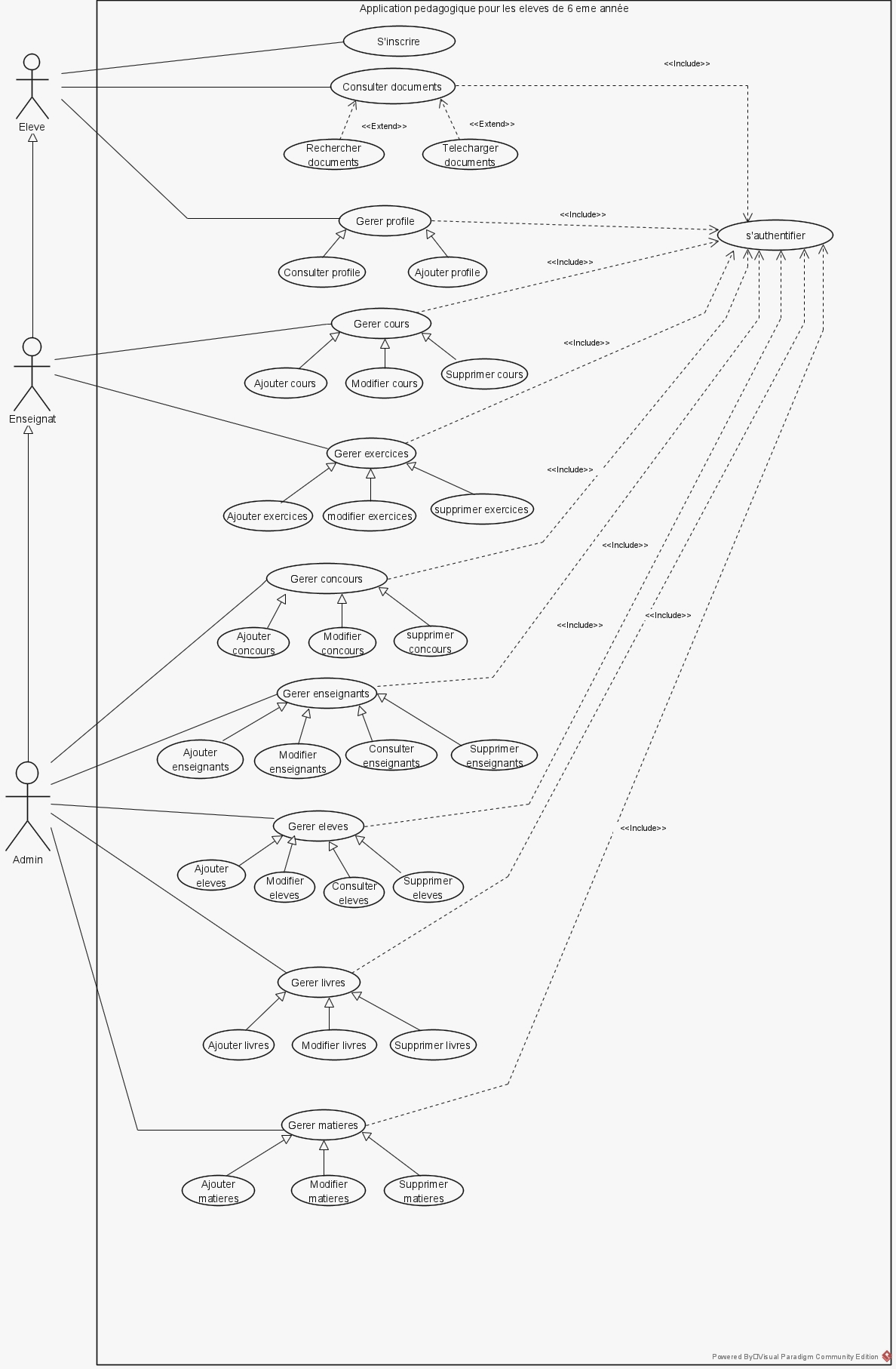
Analyse des besoins
Diagramme de cas d’utilisation Général
14

Slide 15
Modélisation Conceptuelle
15

Slide 17
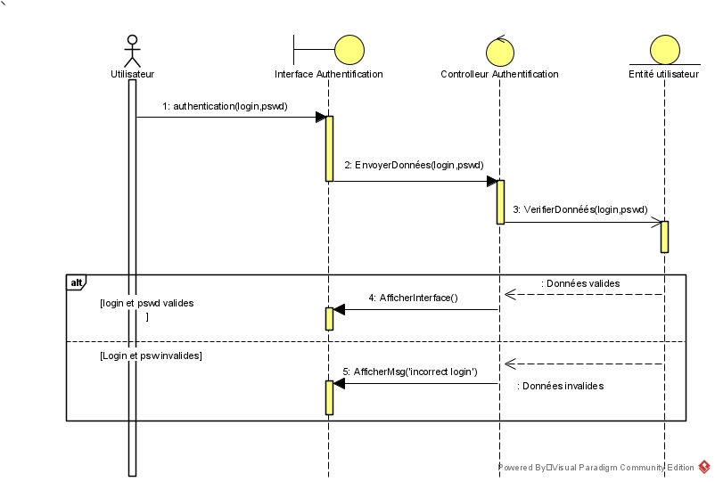
Modelisation Conceptuelle
Diagramme de séquence
S’authentifier
17

Slide 18
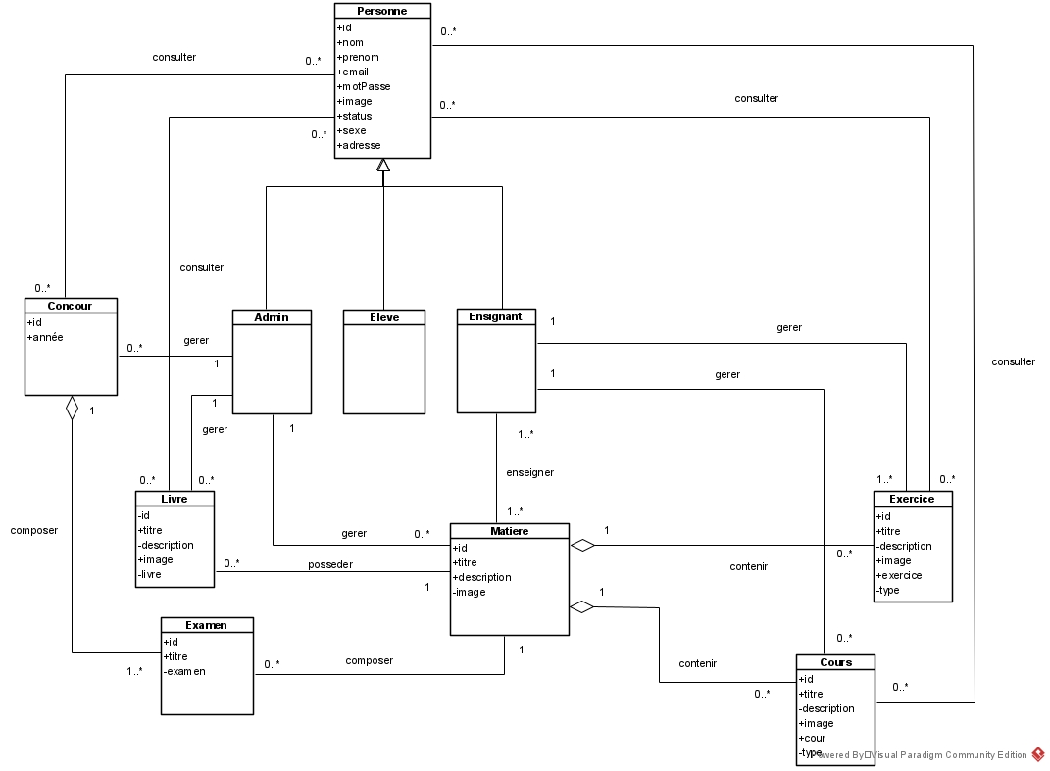
Modelisation Conceptuelle
Diagramme de classes Général
18

Slide 19
Réalisation
19

Slide 20

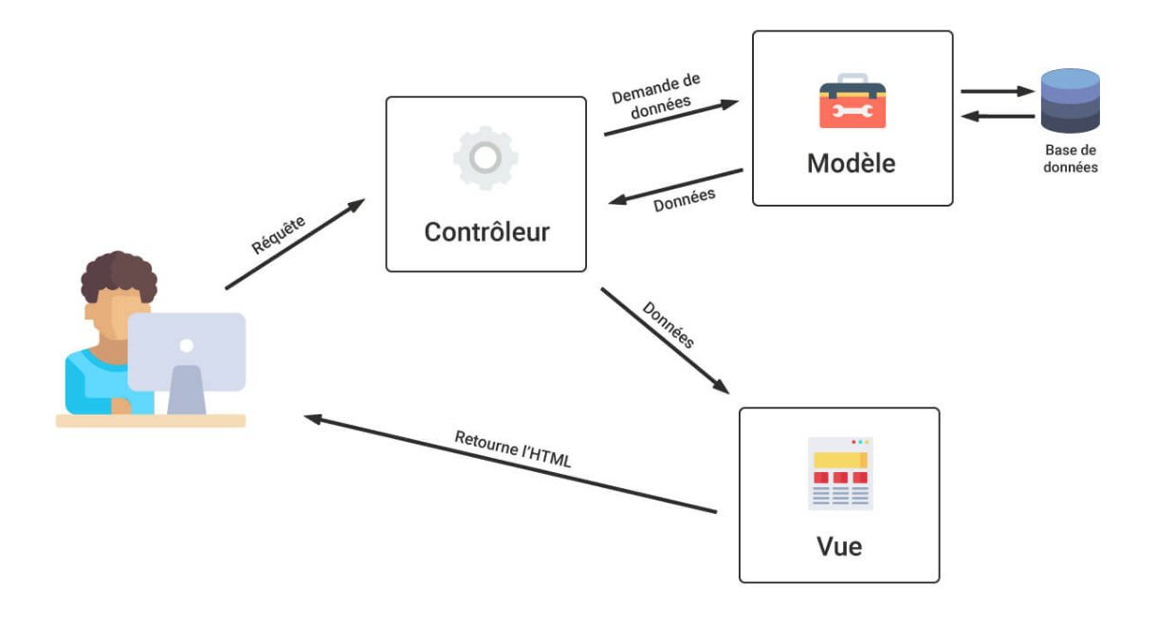
Réalisation
Vue générale sur l’architecture
20

Slide 21









Réalisation
Environnement de travail
IDE
Développement
21

Slide 22
22

Slide 23

Realisation
Interface d'authentification
23

Slide 24
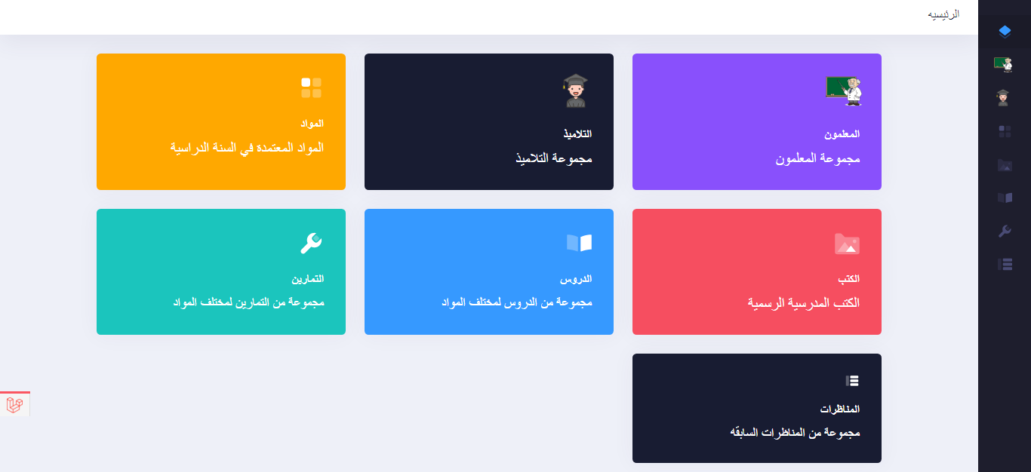
Realisation
Interface home
24

Slide 25
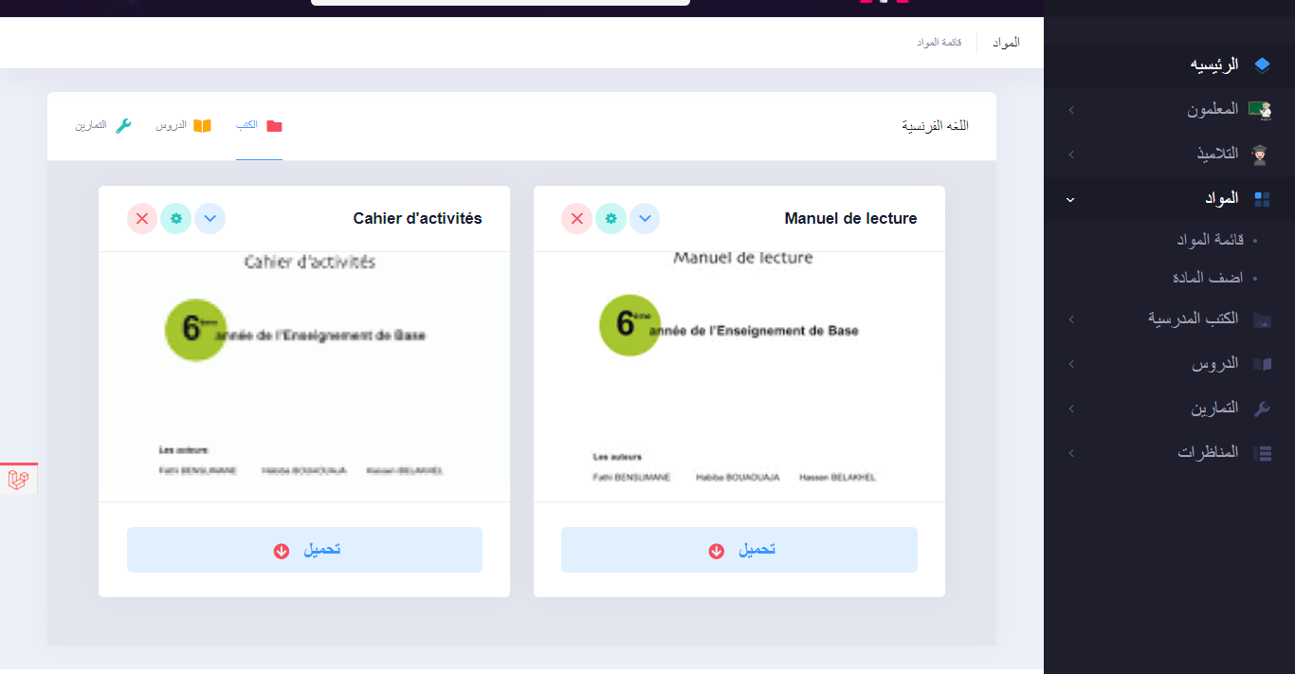
Realisation
Interface matière
25

Slide 26
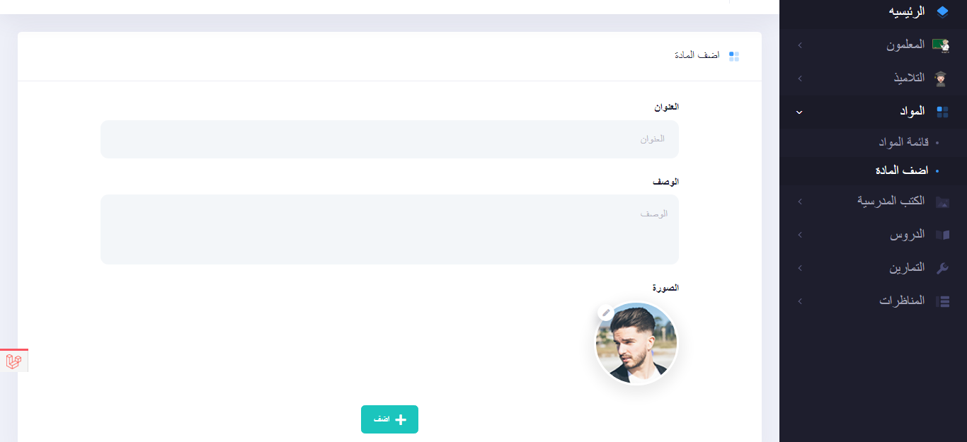
Realisation
Interface ajouter matiere
26

Slide 27
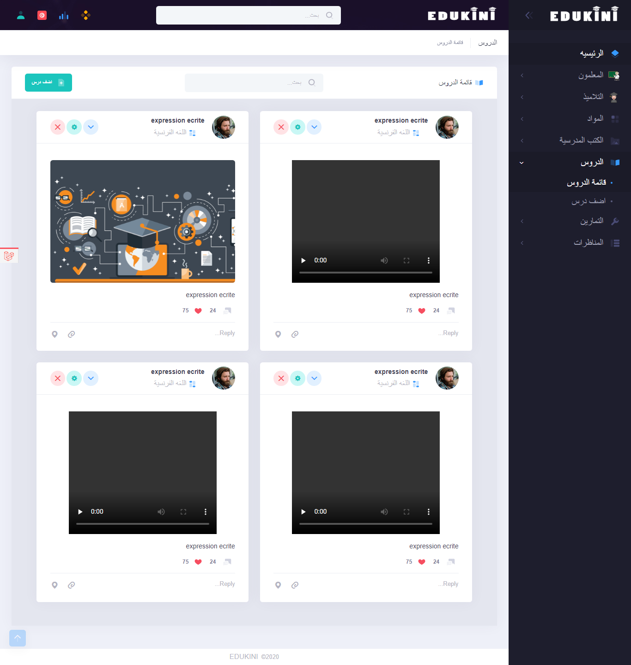
Realisation
Interface cours
27

Slide 28
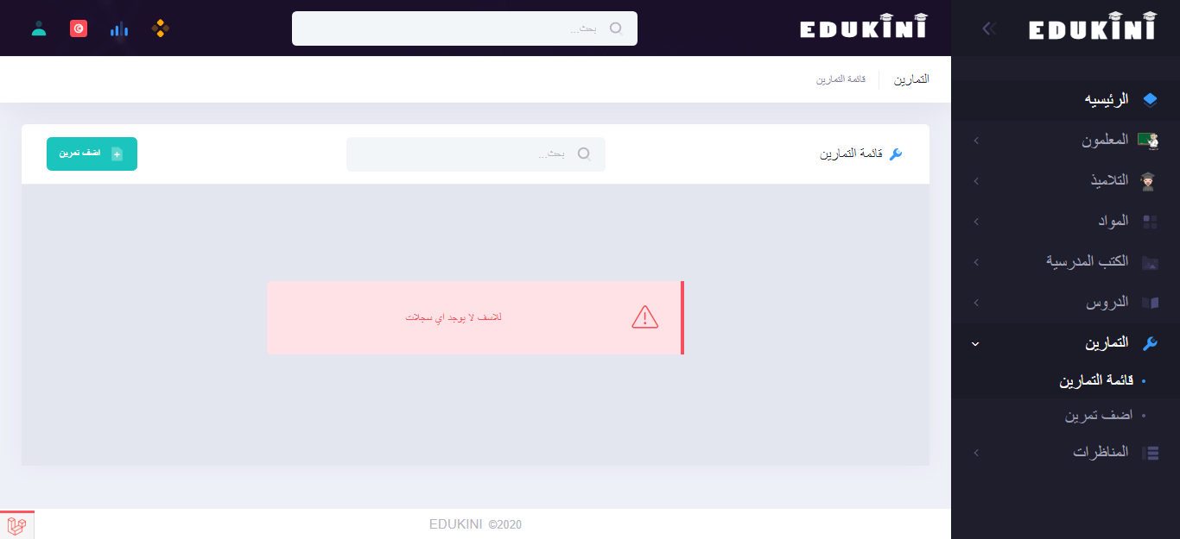
Realisation
Interface exercice
28

Slide 29
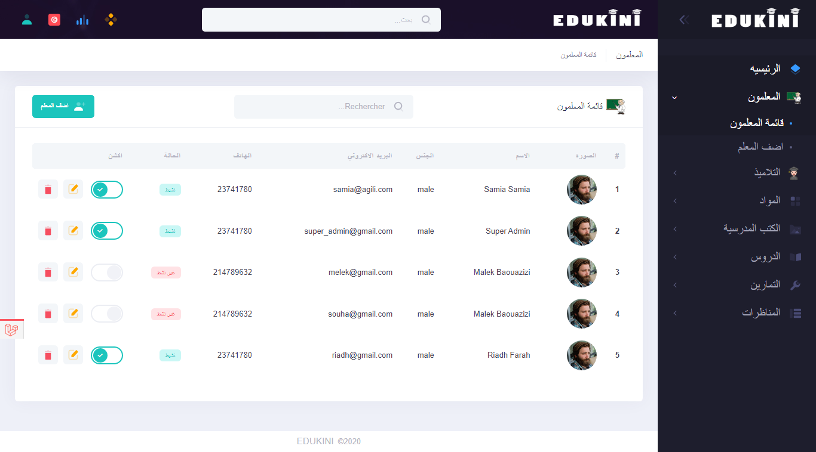
Realisation
Interface liste d’enseignants
29

Slide 30



Conclusion et perspectives
Conclusion
Une application « Edukini» pour l’apprentissage en ligne
Travail en équipe
Nouvelles techniques avancées de développement web
Les bonnes pratiques de développement et
gestion de projet
30

Slide 31


Conclusion et perspectives
Perspectives
Suivie des élèves
L'implémentation système de recommandation
31

Slide 32

Merci pour votre attention

